Slide 1



برنامج دعم التعلمات الأساس
مادة الرياضيات
المستوى
المقاعد
محدودة
4
لبنة ضرب
المسار
2
الحصة 2
نسخة تجريبية خاصة بمؤسسات الريادة
نسخة قيد التطوير

Slide 2




توجيهات لاستعمال العرض
شرائح خاصة بالأستاذ
إرشادات وشروحات يجب على الأستاذ قولها
إيقاف العرض( مناولة /نمذجة/ممارسة في مجموعات أو في ثنائيات)

Slide 3



توجيهات لاستعمال الكراسة
باقي الأنشطة تنجز في المنزل
أنشطة تنجز في القسم كما هي معروضة على الشرائح

Slide 4


أهداف الحصة
في نهاية الحصة سيكون التلاميذ قادرين على:
قراءة وكتابة وتفكيك الأعداد من 0 إلى 9999
وضع وانجاز عمليات ضرب في الأعداد من 0 إلى 99
حل مسائل بسيطة باستخدام استراتيجية الأسئلة الأربعة

Slide 5









الإعداد المادي للأستاذ(ة)
المذكرة اليومية
عدة المناولة
العرض الرقمي

Slide 6

هيكلة الحصة
خاص بالمدرس
حساب ذهني
1
دقـائق
10
جدول ضرب العدد 2 و 3
الأعداد
2
دقيقة
15
نشاط التدرب عل قراءة وكتابة و تفكيك الأعداد من 0 إلى 9999
العمليات وحل المسائل
3
دقيقة
25
نشاط الضرب (عدد من رقمان في عدد من رقم واحد)
الاستئناس باستراتيجية الأسئلة الأربعة لحل مسألة
عمل فردي على الكراسة
4
دقيقة
10
الإنجاز/التصحيح
لعبة
5
دقائق
5
رمي الكرة (التدرب على الضرب)

Slide 7







أيقونات توجيهية
هذا النشاط مرتبط بتوظيف الألواح.
المناولة والألعاب
العمل الجماعي/نمذجة
العمل الثنائي
عمل فردي على الكراسة
أصغي إلى أستاذي وألاحظ ما يفعله.
أُحَضِّرُ لوازمي المدرسية قبل بداية الدرس.
العمل في مجموعات صغرى

Slide 8

ألعاب | عمليات وحل المسائل | الأعداد | نشاط اعتيادي | افتتاح الحصة
مرحبا بكم أعزائي سنبدأ حصة اليوم، انتبهوا جيدا
مرحبا بكم أبنائي الأعزاء

Slide 9



ألعاب | عمليات وحل المسائل | الأعداد | نشاط اعتيادي | افتتاح الحصة
أبنائي الأعزاء، ضعوا اللوحة والقلم والكراسة في القمطر، ستحتاجونها في هذه الحصة.
دفتر البحث
كراسة
قلم الرصاص
لوحة

Slide 10
ألعاب | عمليات وحل المسائل | الأعداد | نشاط اعتيادي | افتتاح الحصة
سنتدرب طيلة هذا الأسبوع على الاستعمال الجيد للوحة، انتبهوا جيدا.
أَجْلِسُ بِشَكْلٍ صَحيحٍ في مَكاني كَما يُوَضِّحُهُ أُسْتاذي؛
أَسْتَمِعُ بِإِمْعانٍ لِتَعْليماتِ أُسْتاذي وَشَرْحِهِ؛
أَطْلُبُ الْإِذْنَ مِنْ أُسْتاذي قَبْلَ تَقْديمِ الْجَوابِ، وَعِنْدَ طَرْحِ السُّؤالِ، وَعِنْدَ الْخُروجِ إِلى الْمِرْحاضِ؛
أصغي وأنتبه إلى أستاذي (تي)
أَنْصَحُ صَديقي الَّذي لا يَلْتَزِمُ بِهَذِهِ الشُّروطِ، لِكَيْ يَلْتَزِمُ بِها.
سيفوز التلاميذ الذين يلتزمون بهذه السلوكات بنجمة التميز

Slide 11
نشاط اعتيادي
جدول ضرب العدد
2 و 3
5 دقائق

Slide 12


ألعاب | عمليات وحل المسائل | الأعداد | نشاط اعتيادي | افتتاح الحصة
  تابعوا سأقرأ جدول ضرب العددين 2 و 3

Slide 13
ألعاب | عمليات وحل المسائل | الأعداد | نشاط اعتيادي | افتتاح الحصة
  من يريد أن يقرأ

Slide 14
ألعاب | عمليات وحل المسائل | الأعداد | نشاط اعتيادي | افتتاح الحصة
  ينظم الأستاذ مسابقة "تحدي الضرب"
  يقول الأستاذ عملية ضرب
  يشير المتعلم إلى الجداء الصحيح على الجدول

Slide 15
ألعاب | عمليات وحل المسائل | الأعداد | نشاط اعتيادي | افتتاح الحصة
  ينظم الأستاذ مسابقة "تحدي الضرب"
  يشير الأستاذ إلى جداء على الجدول (24 )
  يقول المتعلم العملية الممكنة (8X3 )

Slide 16
ألعاب | عمليات وحل المسائل | الأعداد | نشاط اعتيادي | افتتاح الحصة
  على ألواحكم أكتبوا العدد المناسب.
6×.=18

Slide 17

ألعاب | عمليات وحل المسائل | الأعداد | نشاط اعتيادي | افتتاح الحصة
  التصحيح
6×3=18

Slide 18
ألعاب | عمليات وحل المسائل | الأعداد | نشاط اعتيادي | افتتاح الحصة
  على ألواحكم أكتبوا العدد المناسب.
7×.=14

Slide 19
ألعاب | عمليات وحل المسائل | الأعداد | نشاط اعتيادي | افتتاح الحصة
  التصحيح
7×2=14

Slide 20
نشاط الأعداد
قراءة وكتابة وتفكيك الأعداد من 0 إلى 9999
(بطاقات تفكيك العدد)
5 دقائق

Slide 21


ألعاب | عمليات وحل المسائل | الأعداد | نشاط اعتيادي | افتتاح الحصة
  الآن سنتدرب على قراءة وكتابة وتفكيك الأعداد من 0 إلى 999 باستخدام النقود.
في مجموعات يتدرب المتعلمون على قراءة وكتابة وتفكيك الأعداد من 0 إلى 9999
نمذجة التعرف على الاعداد بالخشيبات والحزم

Slide 22
ألعاب | عمليات وحل المسائل | الأعداد | نشاط اعتيادي | افتتاح الحصة
  تابعوا معي سأقرأ لوحة تفكيك الأعداد. استمعوا جيدا ولا ترددوا.
1000 | 100 | 10 | 1
2000 | 200 | 20 | 2
3000 | 300 | 30 | 3
4000 | 400 | 40 | 4
5000 | 500 | 50 | 5
6000 | 600 | 60 | 6
7000 | 700 | 70 | 7
8000 | 800 | 80 | 8
9000 | 900 | 90 | 9

Slide 23
ألعاب | عمليات وحل المسائل | الأعداد | نشاط اعتيادي | افتتاح الحصة
  من يريد أن يقرأ كما قرأت.
1000 | 100 | 10 | 1
2000 | 200 | 20 | 2
3000 | 300 | 30 | 3
4000 | 400 | 40 | 4
5000 | 500 | 50 | 5
6000 | 600 | 60 | 6
7000 | 700 | 70 | 7
8000 | 800 | 80 | 8
9000 | 900 | 90 | 9

Slide 24
ألعاب | عمليات وحل المسائل | الأعداد | نشاط اعتيادي | افتتاح الحصة
  من يبحث عن العدد 4532 على الجدول
1000 | 100 | 10 | 1
2000 | 200 | 20 | 2
3000 | 300 | 30 | 3
4000 | 400 | 40 | 4
5000 | 500 | 50 | 5
6000 | 600 | 60 | 6
7000 | 700 | 70 | 7
8000 | 800 | 80 | 8
9000 | 900 | 90 | 9

Slide 25
ألعاب | عمليات وحل المسائل | الأعداد | نشاط اعتيادي | افتتاح الحصة
  نعم صحيح، 4 آلاف و 5 مئات و3 عشرات ووحدتان
1000 | 100 | 10 | 1
2000 | 200 | 20 | 2
3000 | 300 | 30 | 3
4000 | 400 | 40 | 4
5000 | 500 | 50 | 5
6000 | 600 | 60 | 6
7000 | 700 | 70 | 7
8000 | 800 | 80 | 8
9000 | 900 | 90 | 9

Slide 26
ألعاب | عمليات وحل المسائل | الأعداد | نشاط اعتيادي | افتتاح الحصة
  كتابة العدد بالحروف
  يقرأ الأستاذ العدد على الشريحة ويطلب من المتعلمين كتابته بالحروف
6523

Slide 27
ألعاب | عمليات وحل المسائل | الأعداد | نشاط اعتيادي | افتتاح الحصة
  التصحيح
  التصريح بخطوات الحل
  التغذية الراجعة المناسبة
ستة آلاف وخمس مئة وثلاثة وعشرون

Slide 28
ألعاب | عمليات وحل المسائل | الأعداد | نشاط اعتيادي | افتتاح الحصة
  كتابة العدد بالأرقام
  يقرأ الأستاذ العدد على الشريحة ويطلب من المتعلمين كتابته بالأرقام
سبعة آلاف وتسع مئة وسبعة وثمانون

Slide 29
ألعاب | عمليات وحل المسائل | الأعداد | نشاط اعتيادي | افتتاح الحصة
  التصحيح
  التصريح بخطوات الحل
  التغذية الراجعة المناسبة
7987

Slide 30
ألعاب | عمليات وحل المسائل | الأعداد | نشاط اعتيادي | افتتاح الحصة
  كتابة العدد كتابة مفككة
  يقرأ الأستاذ العدد على الشريحة ويطلب من المتعلمين كتابته كتابة مفككة
5984

Slide 31
ألعاب | عمليات وحل المسائل | الأعداد | نشاط اعتيادي | افتتاح الحصة
  التصحيح
  التصريح بخطوات الحل
  التغذية الراجعة المناسبة
5000 + 900 + 80 + 4
5 آلاف و 9 مئات و8 عشرات و4 وحدات

Slide 32
عمليات وحل المسائل
وضع وإنجاز عملية ضرب
15 دقيقة

Slide 33

ألعاب | عمليات وحل المسائل | الأعداد | نشاط اعتيادي | افتتاح الحصة
  لاحظوا جيدا، سنتدرب على وضع وإنجاز عمليات ضرب (عدد من رقمين في عدد من رقم واحد)
  يستعين الأستاذ ببطاقة النشاط لنمذجة النشاط
يتدرب المتعلمون في مجموعات على وضع وإنجاز عمليات ضرب (عدد من رقمان في عدد من رقم)

Slide 34

ألعاب | عمليات وحل المسائل | الأعداد | نشاط اعتيادي | افتتاح الحصة
  يطلب الأستاذ من المجموعات:
  إنجاز العملية
  مناقشة النتيجة
  التوافق على الحل
  تقاسم النتيجة مع وصف خطوات الحل
4
0
×
2
.
.

Slide 35
ألعاب | عمليات وحل المسائل | الأعداد | نشاط اعتيادي | افتتاح الحصة
  التصحيح
4
0
×
2
8
0

Slide 36
ألعاب | عمليات وحل المسائل | الأعداد | نشاط اعتيادي | افتتاح الحصة
  يطلب الأستاذ من المجموعات:
  إنجاز العملية
  مناقشة النتيجة
  التوافق على الحل
  تقاسم النتيجة
3
4
×
2
.
.

Slide 37
ألعاب | عمليات وحل المسائل | الأعداد | نشاط اعتيادي | افتتاح الحصة
  التصحيح
3
4
×
2
6
8

Slide 38
عمليات وحل المسائل
التدرب على حل مسائل باستعمال استراتيجية الأسئلة الأربعة
10 دقائق

Slide 39
ألعاب | عمليات وحل المسائل | الأعداد | نشاط اعتيادي | افتتاح الحصة
  تابعوا معي سأقرأ المسألة
  تعرض المسألة على المسلاط العاكس ويقرأها الأستاذ قراءة واضحة ومتأنية.
ثمن كيلوغرام واحد من التفاح 12 درهما. كم ثمن 4 كيلوغرامات من التفاح؟

Slide 40

ألعاب | عمليات وحل المسائل | الأعداد | نشاط اعتيادي | افتتاح الحصة
  أغمضوا أعينكم وحاولوا تخيل المسألة.
  يقرا الأستاذ المسألة و يطرح سلسلة من الأسئلة لمساعدة المتعلمين على فهم المسألة والتعرف على العملية المناسبة.

Slide 41

ألعاب | عمليات وحل المسائل | الأعداد | نشاط اعتيادي | افتتاح الحصة
  الآن تابعوا معي سنتعرف على كيفية حل المسالة باستخدام استراتيجية الأسئلة الأربعة.
  سنحاول أولا استخراج المعلومات الواردة في المسألة.
السؤال
ثمن كيلوغرام واحد من التفاح 12 درهما. كم ثمن 4 كيلوغرامات من التفاح؟
1- ما المعلومات الواردة في المسألة؟

Slide 42
ألعاب | عمليات وحل المسائل | الأعداد | نشاط اعتيادي | افتتاح الحصة
  يوجه الأستاذ المتعلمين لاستخراج المعلومات الواردة في المسألة.
الحل
ثمن كيلوغرام واحد من التفاح 12 درهما. كم ثمن 4 كيلوغرامات من التفاح؟
المعلومات الواردة في المسألة هي:
ثمن كيلوغرام واحد من التفاح 21 درهما
نريد شراء 4 كيلوغرامات من التفاح.

Slide 43
ألعاب | عمليات وحل المسائل | الأعداد | نشاط اعتيادي | افتتاح الحصة
  بعد التعرف على المعلومات الواردة في المسألة سنحاول أن نحدد ما المطلوب منا في هذه المسألة.
السؤال
ثمن كيلوغرام واحد من التفاح 12 درهما. كم ثمن 4 كيلوغرامات من التفاح؟
2- ما المطلوب مني؟

Slide 44
ألعاب | عمليات وحل المسائل | الأعداد | نشاط اعتيادي | افتتاح الحصة
  يتفاعل الأستاذ مع المتعلمين لتحديد المطلوب.
الحل
ثمن كيلوغرام واحد من التفاح 12 درهما. كم ثمن 4 كيلوغرامات من التفاح؟
المطلوب هو:
تحديد ثمن 4 كيلوغرام من التفاح.

Slide 45
ألعاب | عمليات وحل المسائل | الأعداد | نشاط اعتيادي | افتتاح الحصة
  في المرجلة الأخيرة سنحدد ماذا علينا أن نفعل بالضبط لإيجاد المطلوب.
السؤال
ثمن كيلوغرام واحد من التفاح 12 درهما. كم ثمن 4 كيلوغرامات من التفاح؟
3- ماذا علينا أن نفعل؟ ولماذا؟

Slide 46
ألعاب | عمليات وحل المسائل | الأعداد | نشاط اعتيادي | افتتاح الحصة
  الجواب
الحل
ثمن كيلوغرام واحد من التفاح 12 درهما. كم ثمن 4 كيلوغرامات من التفاح؟
ثمن كيلوغرام من التفاح.
ثمن 4 كيلوغرامات من التفاح.
لإيجاد المطلوب عليّ أن أقوم بعملية الضرب.

Slide 47
ألعاب | عمليات وحل المسائل | الأعداد | نشاط اعتيادي | افتتاح الحصة
  لاحظوا جيدا لماذا سنجري عملية الضرب لإيجاد حل المسألة.
ثمن 4 كيلوغرامات من التفاح
ثمن كيلوغرام واحد
ثمن كيلوغرام واحد
ثمن كيلوغرام واحد
ثمن كيلوغرام واحد

Slide 48
ألعاب | عمليات وحل المسائل | الأعداد | نشاط اعتيادي | افتتاح الحصة
  21 درهما 4 مرات
؟
21
21
21
21

Slide 49
ألعاب | عمليات وحل المسائل | الأعداد | نشاط اعتيادي | افتتاح الحصة
  حل المسألة.
  يمكن لبعض المتعلمين اقتراح عملية الجمع
. كم ثمن 4 كيلوغرامات من التفاح؟
ثمن كيلوغرام واحد من التفاح 12 درهما. كم ثمن 4 كيلوغرامات من التفاح؟
ثمن 4 كيلوغرامات من التفاح هو:
21 X 4 = 84
درهما.

Slide 50
عمل فردي على الكراسة
تمارين على الكراسة
10 دقائق

Slide 51
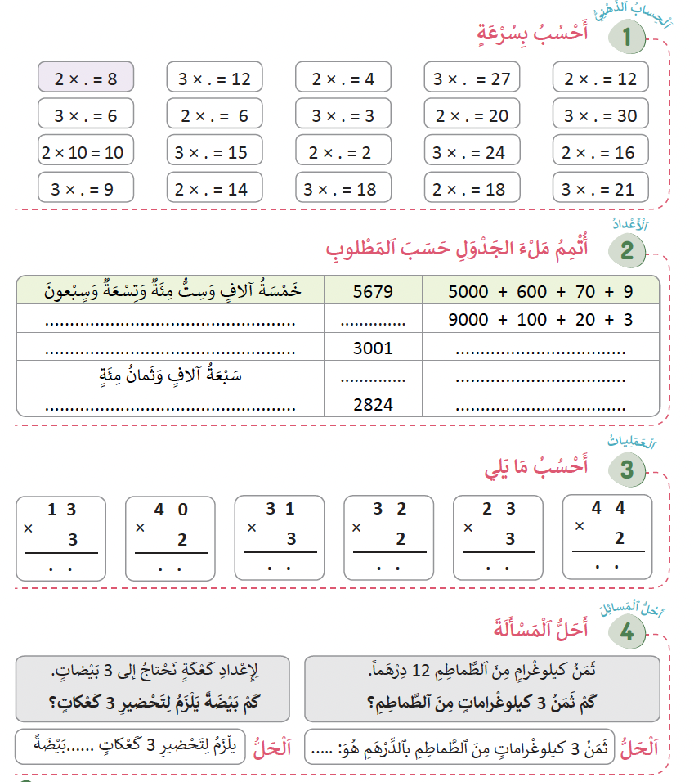
ألعاب | عمليات وحل المسائل | الأعداد | نشاط اعتيادي | افتتاح الحصة
  خدوا كراساتكم ،أنجزوا التمرين رقم 1 الصفحة 33

Slide 52
ألعاب | عمليات وحل المسائل | الأعداد | نشاط اعتيادي | افتتاح الحصة
  التصحيح
4
4
2
6
5
5
3
7

Slide 53
ألعاب | عمليات وحل المسائل | الأعداد | نشاط اعتيادي | افتتاح الحصة
  انجزوا التمرين رقم 2 الصفحة 33

Slide 54
ألعاب | عمليات وحل المسائل | الأعداد | نشاط اعتيادي | افتتاح الحصة
  التصحيح.
تسعة ألاف ومئة وثلاثة وعشرون
9123

Slide 55
ألعاب | عمليات وحل المسائل | الأعداد | نشاط اعتيادي | افتتاح الحصة
  أنجزوا التمرين رقم 3 الصفحة 33

Slide 56
ألعاب | عمليات وحل المسائل | الأعداد | نشاط اعتيادي | افتتاح الحصة
  التصحيح.
3 9
8 0
9 3

Slide 57


ألعاب | عمليات وحل المسائل | الأعداد | نشاط اعتيادي | افتتاح الحصة
  يطلب الأستاذ من المتعلمين البحث عن حل المسألتين في المنزل مع تسجيل خطوات الحل على دفتر البحث
  التمرين رقم 4 صفحة 33
انجزوا المسألتين في منازلكم؛
استعينوا بخطوات الأسئلة الأربعة للحل.
دونوا خطوات الحل على دفاتر البحث؛

Slide 58
لعبة: رمي الكرة
التدرب على الضرب
5 دقائق

Slide 59

ألعاب | عمليات وحل المسائل | الأعداد | نشاط اعتيادي | افتتاح الحصة
  الآن سنلعب لعبة رمي الكرة.
  التدرب على حساب فرق عددين
ٍٍ
التدرب على حساب جداء عددين (الحدين أقل من 10 ) باستخدام للعبة رمي الكرة.

Slide 60

الواجبات المنزلية
ينجز المتعلمون ما تبقى من التمارين في منازلهم مع تذكيرهم بأن مراقبة الانجازات ستتم بداية الحصة الموالية

Slide 61


تبصر الحصة
تسجيل الملاحظات حول سير الحصة على المذكرة اليومية؛
تسجيل نسبة التحــــــــــــــــــــــكم التقديرية من أهـــــــــداف الحصة.

